Slide 1


ОСІННЯ ХОУМ-ТЕРАПІЯ
Малювання як ресурс: 7 кроків до емоційного балансу, відновлення, тепла та внутрішньої стійкості
Практикум для вчителів

Slide 2
Шановні колеги!
Осінь — це час, коли природа запрошує нас уповільнитись, зібрати сили й згадати, що турбота про себе — не розкіш, а необхідність. Ми щодня віддаємо багато тепла й уваги іншим, тож варто подарувати трохи цієї турботи і собі.
Ця хоум - терапія створена як м’який простір для відновлення, для творчого дотику до власної душі. Малювання, навіть найпростішими лініями й кольорами, допомагає повернути внутрішню рівновагу, спокій і натхнення.
Нехай ці практики принесуть вам тепло, гармонію й тиху радість щоденних моментів.
Пам’ятаймо: ми можемо підтримувати інших лише тоді, коли наповнені самі.

Slide 3
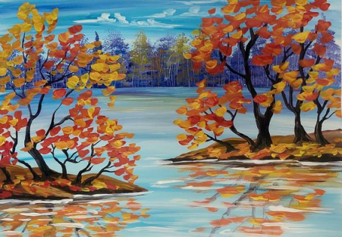
Хоум-терапія — це м’який, природний спосіб турботи про себе.
Вона не потребує спеціальних умов, знань чи часу — лише твоєї присутності.
Це про дихання, колір, рух, малювання і відчуття життя у простих речах.

Slide 4
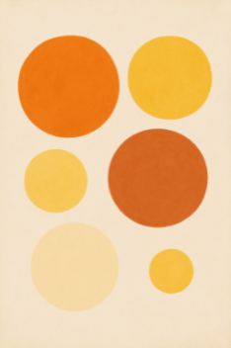
“Теплі кола”
Кола — символ гармонії та безпеки. Стабілізує, заспокоює, допомагає повернутись у тіло.
Як: намалюй кілька кіл — великих і малих. Заповни їх кольорами, які для тебе “теплі”: помаранчевий, жовтий, коричневий, теракотовий, бордо, кремовий.
Питання для роздумів: «Де зараз мій центр?»

Slide 5

“Мій осінній вогонь”
Вогонь — метафора внутрішньої енергії, натхнення й сили. Малювання вогню допомагає відчути життєву теплоту всередині.
Як: на аркуші створюй полум’я — червоні, помаранчеві, жовті мазки. Не намагайся відтворити реалістично — дозволь кольорам “танцювати”.
Питання: «Що сьогодні зігріває мій дух?»

Slide 6
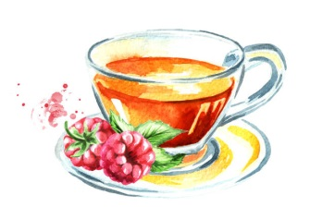
“ Місце тепла ”
Вчить помічати настрій і приймати будь-які його відтінки.
Як: намалюй образ, що асоціюється з внутрішнім теплом: чашку чаю, вогонь, плед чи промінь сонця. Це стане твоїм символом ресурсу й самопідтримки.
Питання: Де у моєму серці живе тепло?

Slide 7

“Дерево стійкості”
Дерево — символ внутрішньої сили й росту.
Як: намалюй дерево — із товстим стовбуром і глибоким корінням. Потім запиши на корінні слова, що підтримують тебе (родина, творчість, природа, друзі).
Питання: «Що допомагає мені стояти міцно, коли віє вітер?»

Slide 8
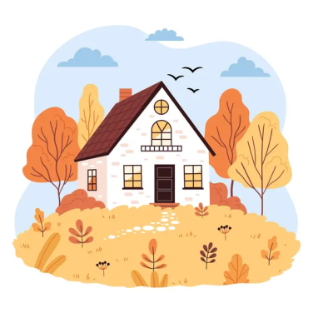
“Осінній дім”
Образ дому активує відчуття безпеки, укоріненості та внутрішньої опори.
Як: намалюй або склади з кольорових шматочків паперу образ дому — реального чи уявного.
Питання: «Як виглядає місце, де мені спокійно?»

Slide 9

“Щоденник кольору”
(7 днів тепла)
Допомагає помічати зміни емоцій і шукати красу навіть у сірих днях.
Як: кожного дня малюй маленьку кольорову пляму — колір дня.
Питання: «Який колір сьогодні говорить за мене?»

Slide 10
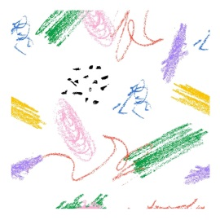
“М’який штрих”
Практика розслаблення, медитації через дотик і колір.
Як: роби плавні, кругові штрихи, не зображуючи нічого конкретного. Просто дозволяй руці рухатись у ритмі дихання.
Питання: «Що змінюється в мені, коли я уповільнююсь?»

Slide 11
Наприкінці кожного малювання просто посиди поруч зі своїм малюнком.
Подивися на нього без оцінки.
Можеш запитати себе:
«Що я зараз відчуваю?»
«Що мені хочеться забрати з цього досвіду?»
Цей момент тиші - найважливіший.
Там народжується відновлення.

Slide 12
Для чого вона потрібна вчителям
Щодня він віддає енергію, увагу, турботу — і часто забуває, що його власне серце теж потребує підтримки.
Хоум-терапія допомагає:
зупинитись і почути себе;
зняти втому й напругу через малювання;
повернути натхнення й ніжність до світу;
зберігати внутрішню рівновагу і стійкість у мінливих обставинах.

Slide 13
Використана література
Калька Н., Ковальчук З. «Практикум з арт-терапії: навчально-методичний посібник» (2020). Цей посібник поглиблює теоретичну та прикладну підготовку майбутніх практичних психологів щодо основних напрямків арт-терапії та практичного застосування арт-технік у вирішенні психологічних проблем.
Тараріна О. «Глибинна арт-терапія: практики трансформацій» (2018). У книзі розглядаються методи арт-терапії, спрямовані на глибинну трансформацію особистості через творчість.
Мірошниченко О. А. «Арт-технології: Навчально-методичний посібник». У посібнику описуються арт-технології, які допомагають у розвитку емоційної сфери та внутрішнього балансу.
Ройз С. «Психологічний практикум для вчителя: тренінг Світлани Ройз». Практикум містить вправи, які допомагають вчителям зняти емоційне напруження та відновити психологічний комфорт.

